Slide 1
Image Captioning
세종대학교 컴퓨터공학과
인공지능연구실 엄태선

Slide 2

목차
챌린지 설명
알고리즘
데이터 설명
코드 설명
학습 결과
Notes:
다음과 같습니다.

Slide 3
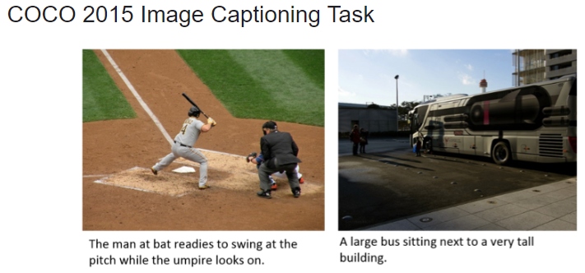
01
챌린지 설명
Image Captioning (이미지 캡셔닝)
사진을 학습해 어떤 상황인지 text로 출력한다.

Slide 4
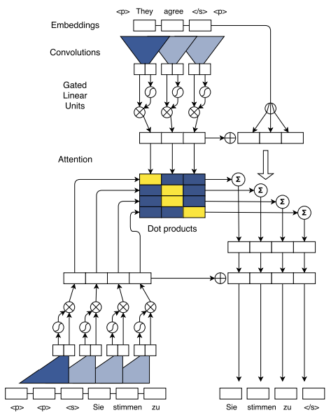
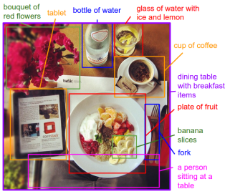
02
알고리즘
이미지 캡셔닝은 크게 2단계로 나뉜다
이미지 캡셔닝 : 이미지를 보고 사물을 잡아낸다. [Karpathy, A., & Fei-Fei, L. (2015). Deep visual-semantic alignments for generating image descriptions. In Proceedings of the IEEE conference on computer vision and pattern recognition (pp. 3128-3137).]
텍스트 변환 : 잡아낸 사물을 기반으로 텍스트 변환 및 문장으로 구성 [Gehring, J., Auli, M., Grangier, D., Yarats, D., & Dauphin, Y. N. (2017, July). Convolutional sequence to sequence learning. In International Conference on Machine Learning (pp. 1243-1252). PMLR.]
이미지 캡셔닝
(LSTM)
기계어 번역
(인코딩 CNN)

Slide 5
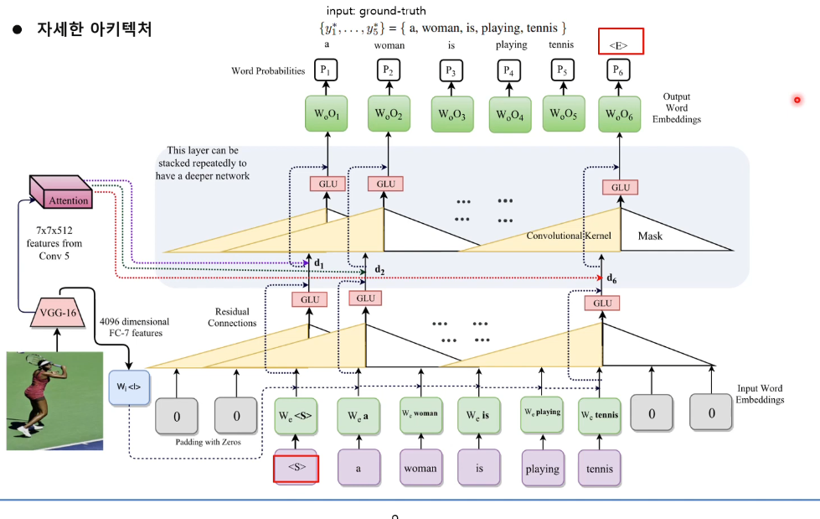
02
알고리즘
텍스트 변환 과정

Slide 6
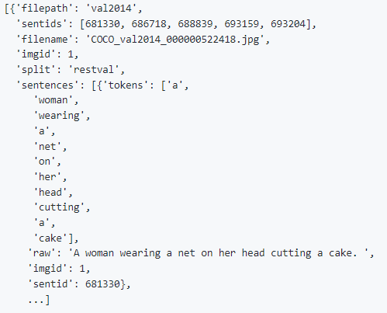
03
데이터 설명
cocodataset : images captioning Task에 특화된 데이터셋이다.
본 챌린지에서는 2014년도 데이터셋을 사용
train : 82,783 (COCO_train2014)
val : 40,504 (COCO_val2014)
test : json 파일에 포함

Slide 7
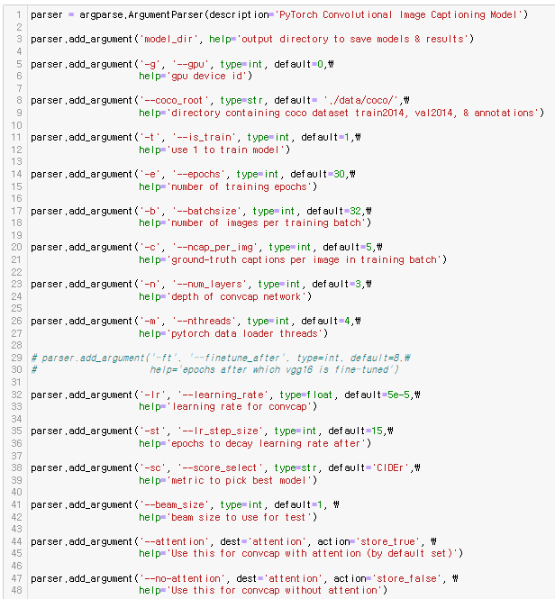

04
코드 설명
hyperparameter

Slide 8
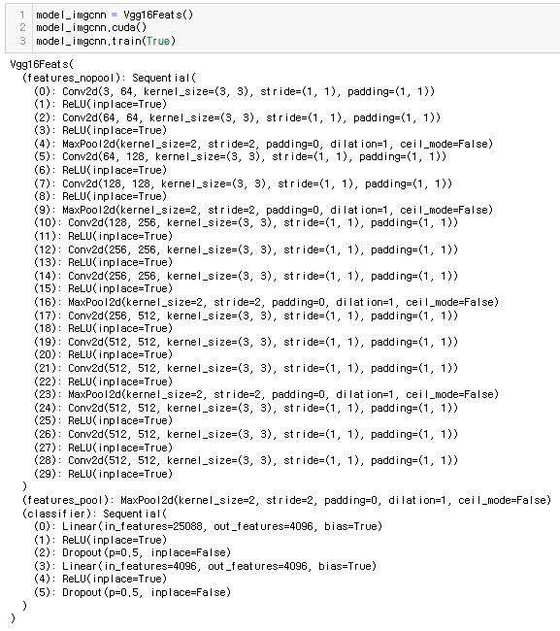
04
코드 설명
이미지 캡셔닝 모델

Slide 9
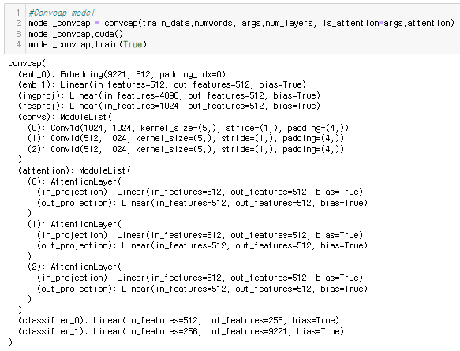
04
코드 설명
기계 번역 모델

Slide 10
05
학습 결과
성능 평가 기준 (이미지 캡셔닝에서 자주 사용되는 지표)
Bleu_1, Bleu_2, Bleu_3, Bleu_4, METEOR, ROUGE_L, CIDEr, SPICE
학번 | Bleu_1 | Bleu_2 | Bleu_3 | Bleu_4 | METEOR | ROUGE_L | CIDEr | CPICE
20110368 | 0.56 | 0.36 | 0.21 | 0.12 | 0.15 | 0.41 | 0.31 | 0.08

Slide 11
감사합니다

